Slide 1


PFE Atelier IHM Gestion des emprunts de matériels
Étudiants : Alexis LAURENT | Suzy PAETA | Romain ROUFAST
Tuteurs : Christian BREL | Anne-Marie DERY PINNA

Slide 2
Présentation du projet
Système de gestion d’emprunt
Grande variété de matériels
Multi-modalité
Automatisé
Fiable

Slide 3
Notre démarche

Slide 4
Notre démarche
Implémentation
Analyse Utilisateurs
Conception
Tests utilisateurs
Notes:
ANALYSE UTILISATEURS
1 – Réalisation des questionnaires → Pour obtenir les besoins réels des utilisateurs
2 – Entretiens
3 – Analyse des entretiens
4 – Réalisation de maquettes → Essayer d’avoir une disposition et un contenu adaptés aux utilisateurs
5 – Entretiens
6 – Analyse des entretiens
CONCEPTION
7 – BD
8 – Scénarios
IMPLEMENTATION
9 – Back end
10 – Front end
11 – Tests fonctionnels
TESTS UTILISATEURS
Démarche itérative → nous on voulait faire 2 itérations

Slide 5
Notre démarche
Implémentation
Analyse Utilisateurs
Conception
Tests utilisateurs

Slide 6
Analyse utilisateurs
Réalisation de questionnaires
Entretiens utilisateurs
6 Enseignants
5 Responsables
4 Étudiants
Analyse des entretiens
Déterminer les besoins
Définir les personas

Slide 7
Tri des besoins
Tri en fonction des personas
Tri en fonction des priorités

Slide 8
Besoins principaux (Responsables)
Centraliser les informations d’emprunts
Gérer les demandes
Valider
Refuser
Annuler
Connaître l’état du stock
Connaître le motif d’emprunt
Connaître la date de rendu
Être averti
Retard
Remise ou retour de matériel
Consulter un historique des emprunts

Slide 9
Besoins secondaires (Responsables)
Granularité sur la notion de retour d’emprunt
Savoir où récupérer/remettre un emprunt
Pouvoir déléguer la gestion ponctuel d’un emprunt
Emprunter une grande quantité de matériels identiques (lot)
Spécifier l’état du matériel rendu
Définir le stock optimal en fonction d’une période
Communiquer avec les responsables d’un autre type matériel
Tracer les emprunts

Slide 10
Besoins principaux (Emprunteurs)
Réserver du matériel à l’avance
Connaître les caractéristiques du matériel
Connaître l’état du stock

Slide 11
Besoins secondaires (Emprunteurs)
Faire un emprunt immédiat
Emprunter pour un usage personnel
Connaître les différents responsables d’un matériel et leurs disponibilités
Emprunter un matériel pour un cours
Notifier la disponibilité d’un matériel voulu
Faire un emprunt répété

Slide 12
Fonctionnalités (Responsable)
Faire une demande d’emprunt
Gérer les demandes
Gérer l’état du stock

Slide 13
Fonctionnalités (Emprunteur)
Faire une demande d’emprunt
Gérer les demandes

Slide 14
Maquettes
Réalisation de maquettes
Ordinateur & Smartphone
Focus group
Analyse des entretiens
Maquette finale

Slide 15
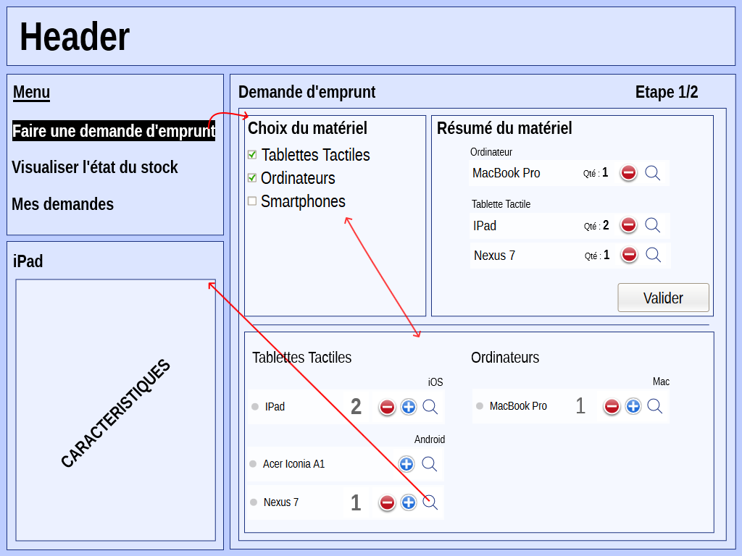
Maquettes

Slide 16
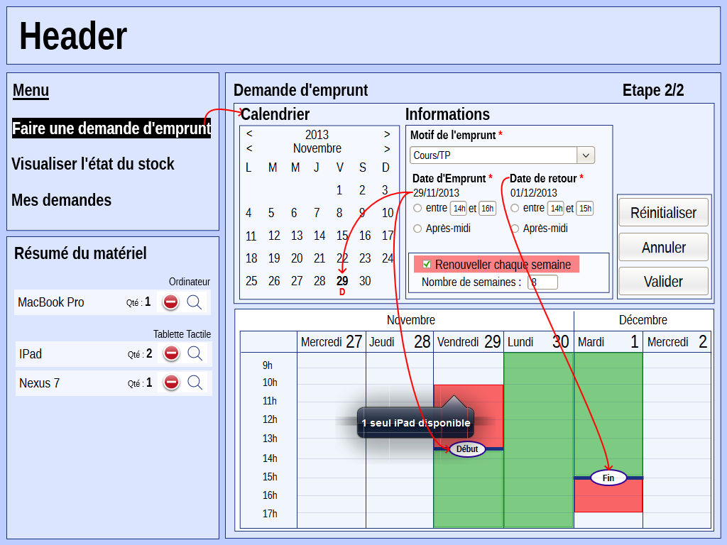
Maquettes

Slide 17
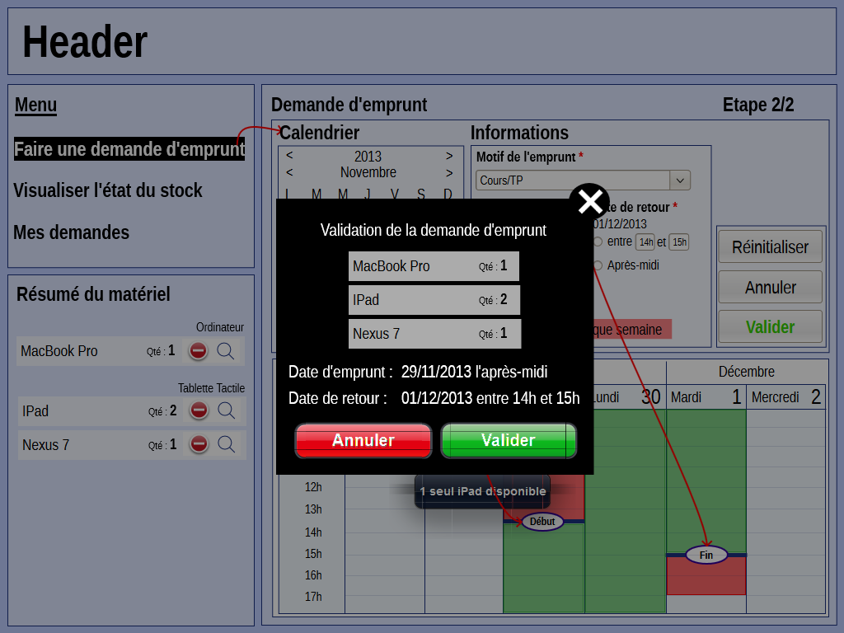
Maquettes

Slide 18
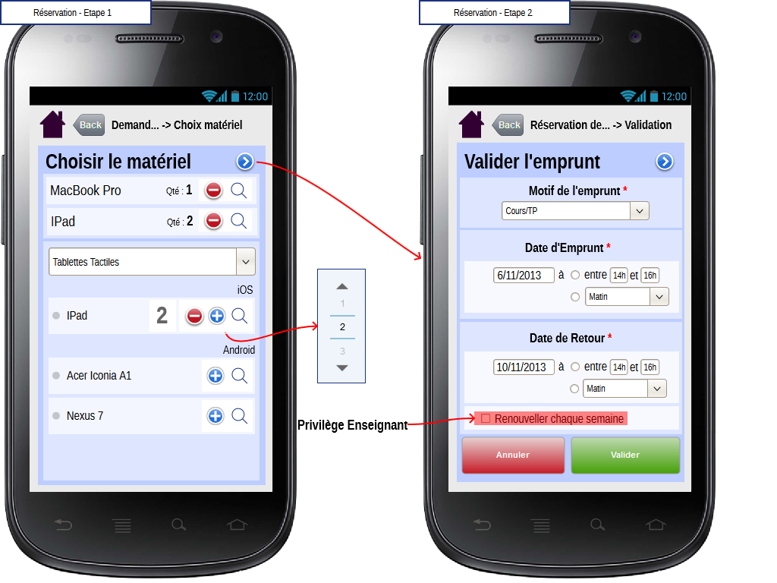
Maquettes

Slide 19
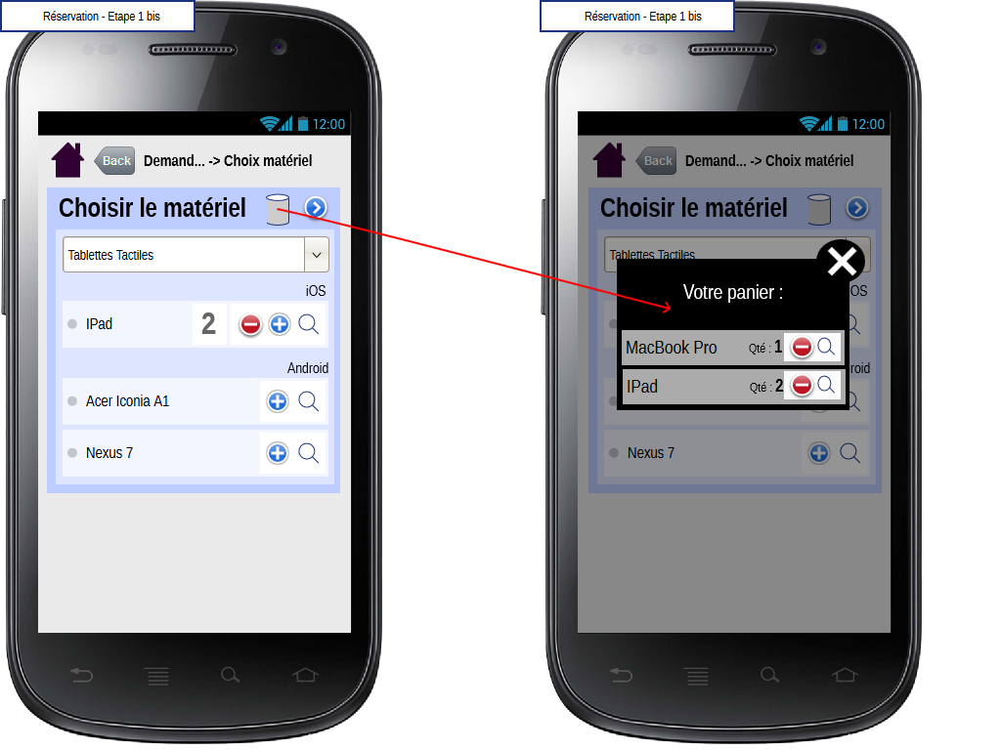
Maquettes

Slide 20











Choix technologiques
Clients
Serveur
Requête REST
Page HTML

Slide 21
Notre démarche
Implémentation
Analyse Utilisateurs
Conception
Tests utilisateurs

Slide 22
Conception
Description des fonctionnalités
Principales
Secondaires
Base de données
Diagrammes UML
Classes
Entités-Relations
Cas d’utilisation
Activités
Cahier des charges

Slide 23
Notre démarche
Implémentation
Analyse Utilisateurs
Conception
Tests utilisateurs

Slide 24
Implémentation
Back-end
Front-end
Tests fonctionnels

Slide 25
Notre démarche
Implémentation
Analyse Utilisateurs
Conception
Tests utilisateurs

Slide 26
Tests utilisateurs
Présentation du résultat
Rapport d’analyse
Prendre en compte dans une 2nde itération

Slide 27
Résultat

Slide 28
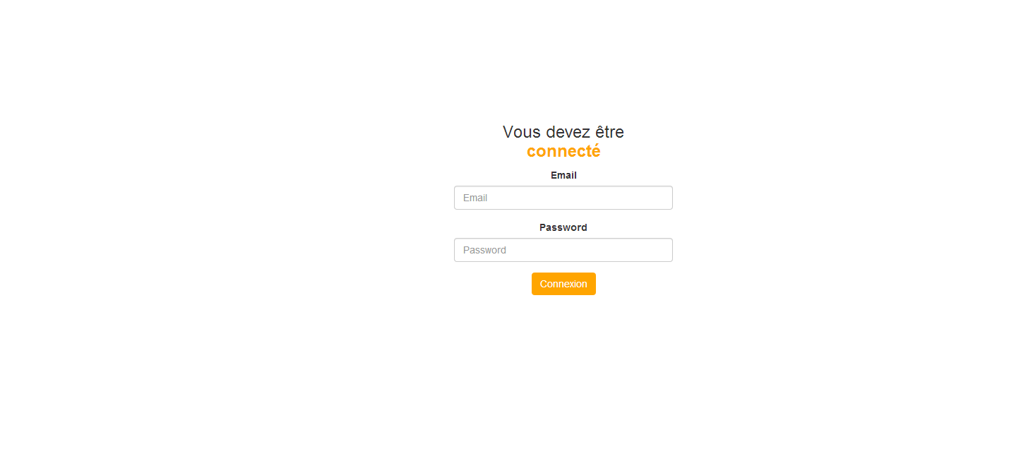

Slide 29
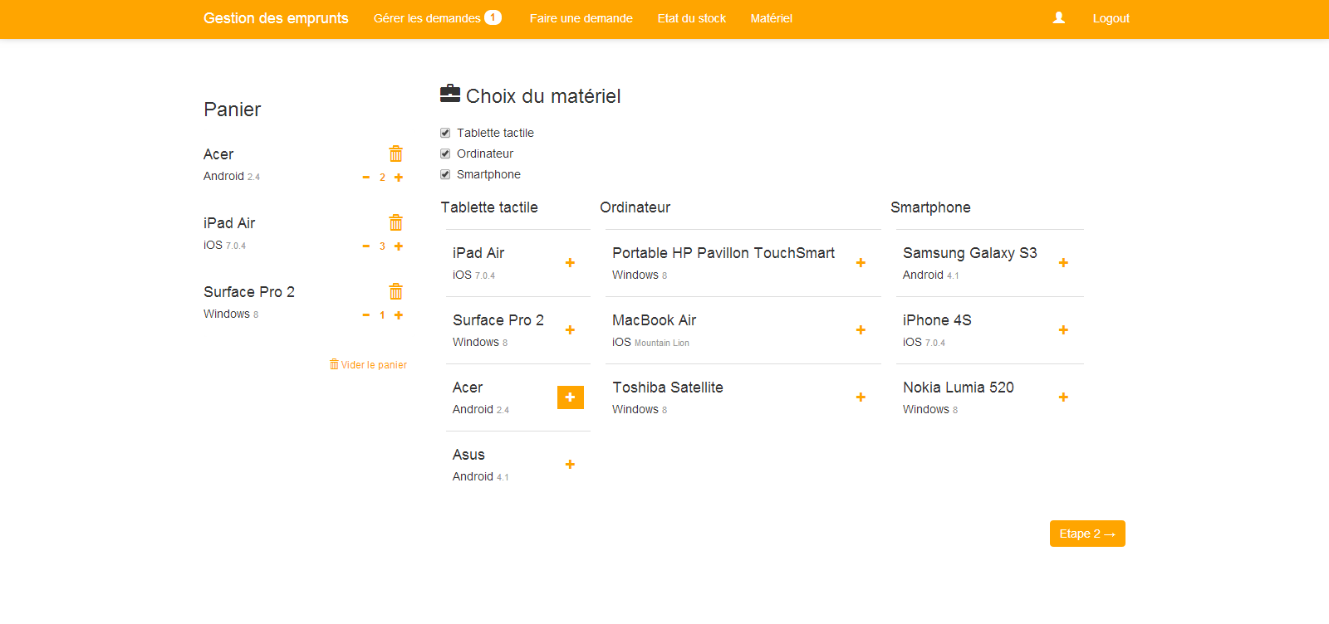

Slide 30
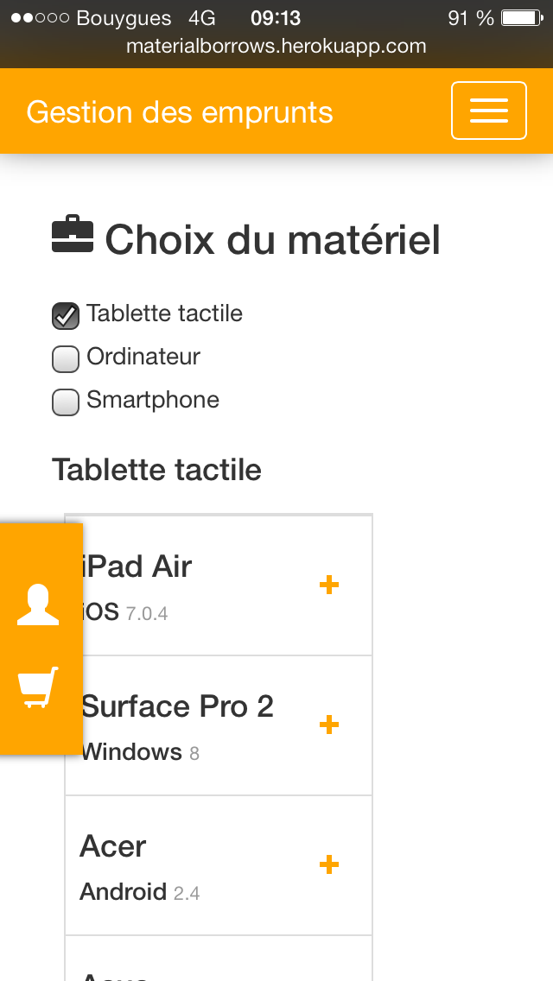
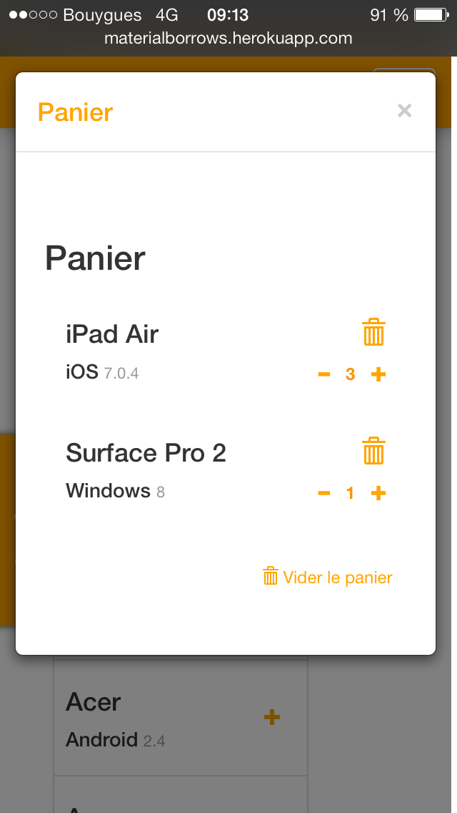

Slide 31
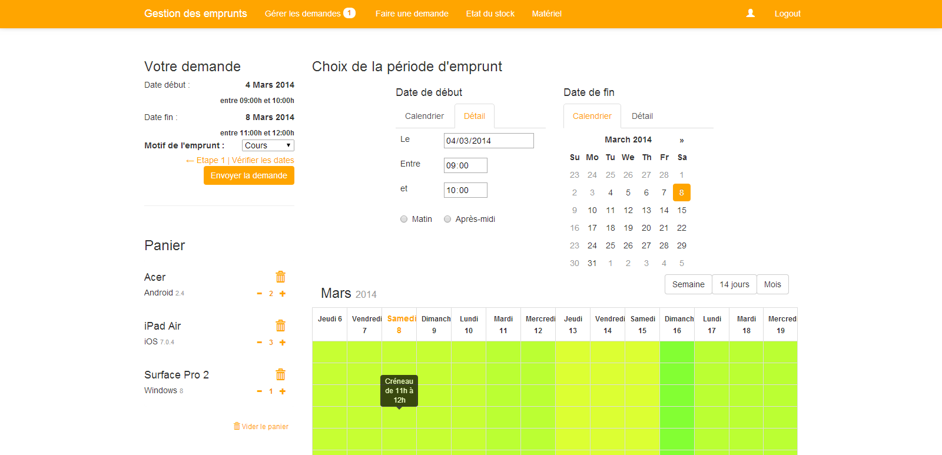

Slide 32
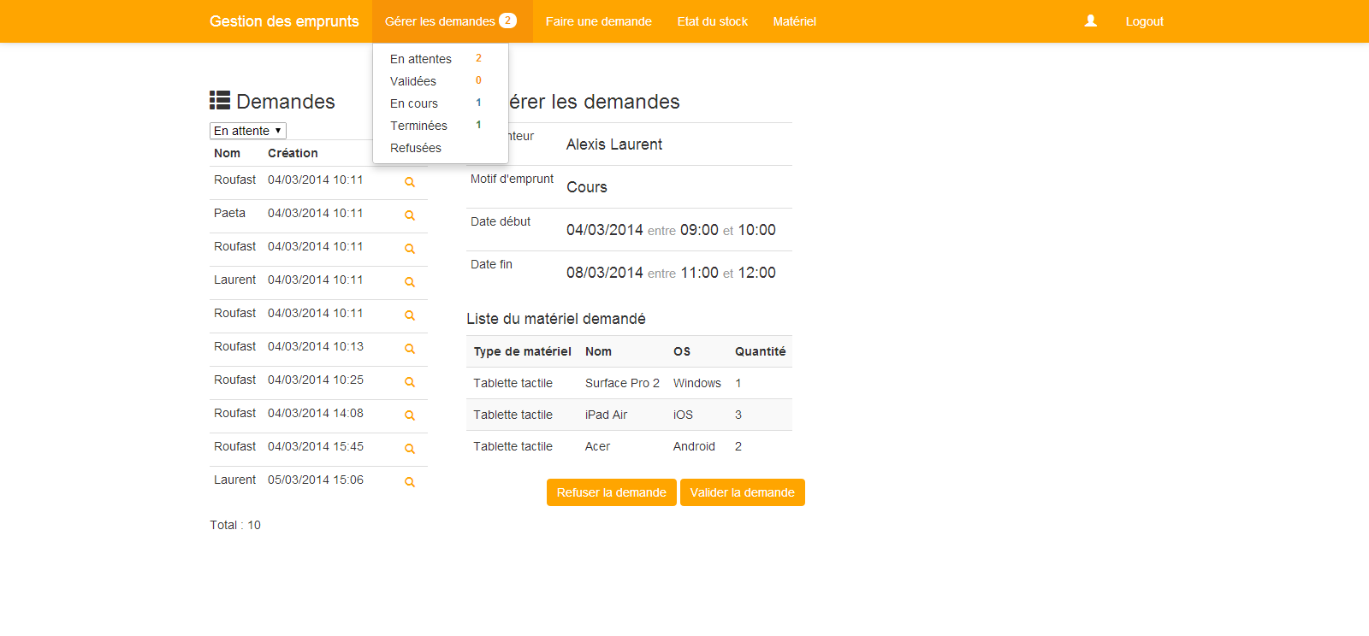

Slide 33
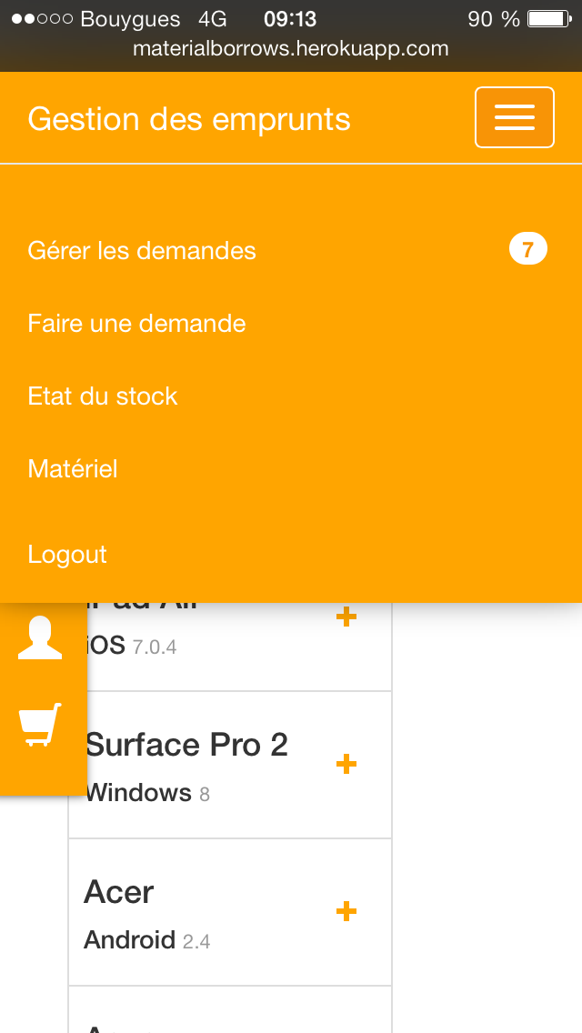

Slide 34
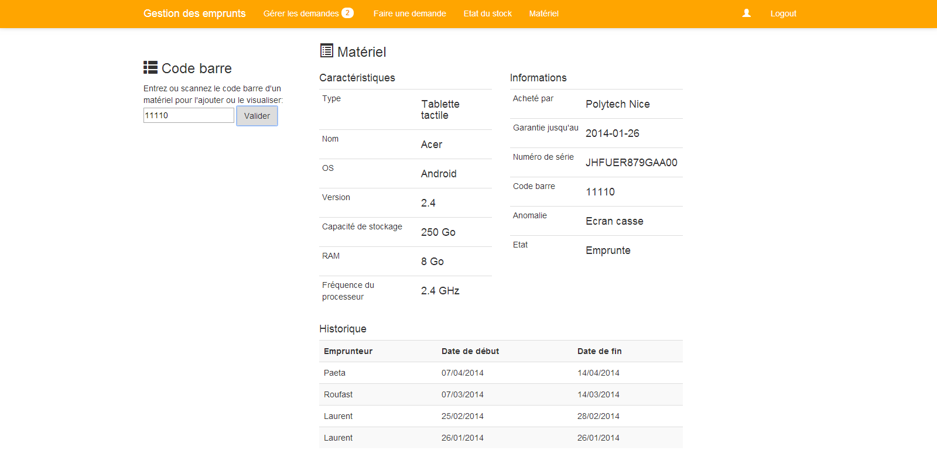

Slide 35
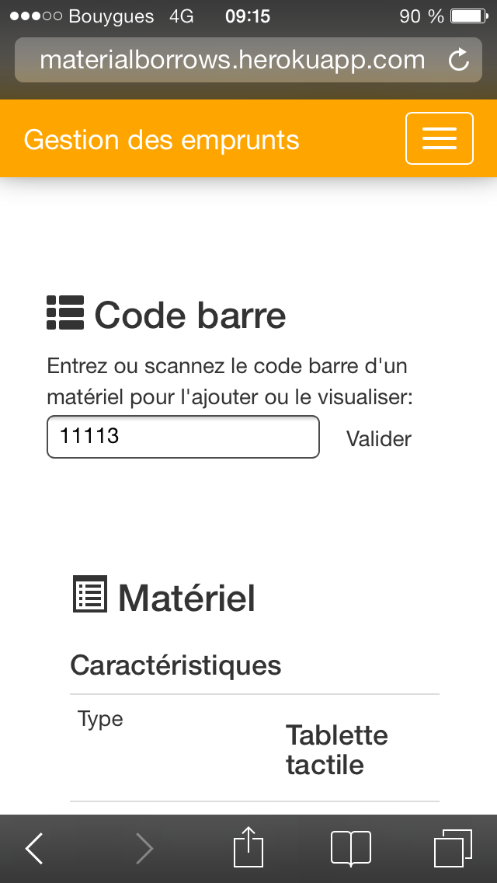
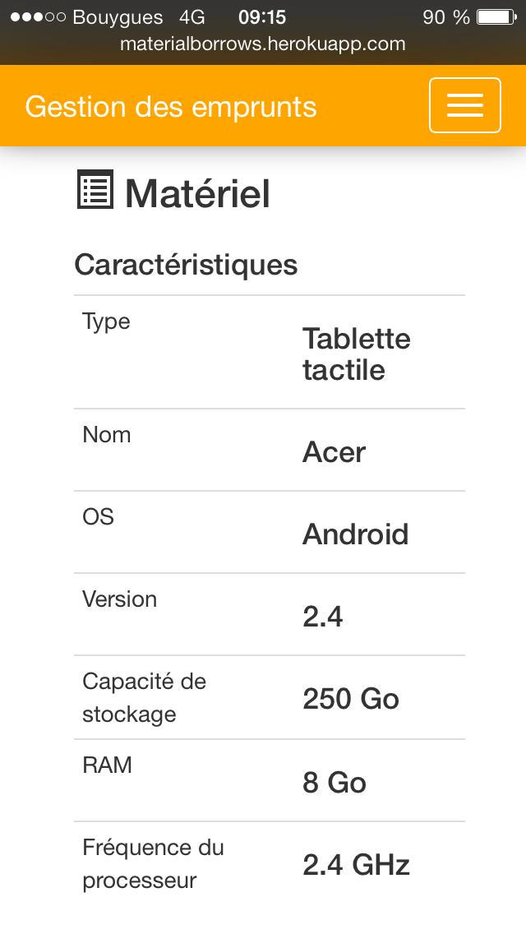

Slide 36
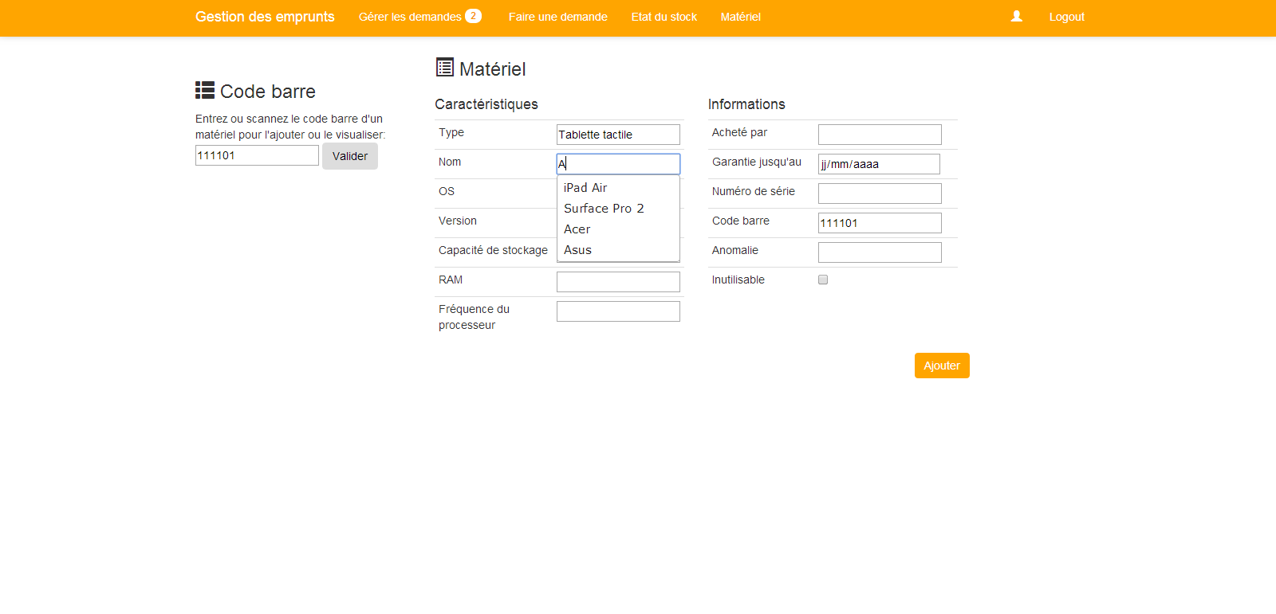

Slide 37
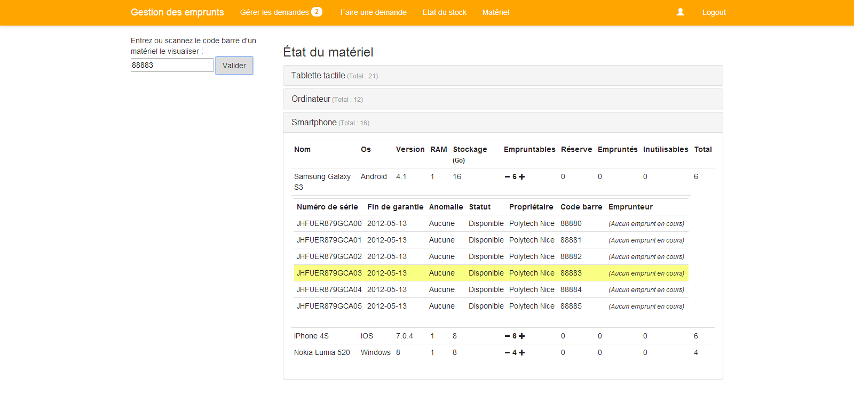

Slide 38
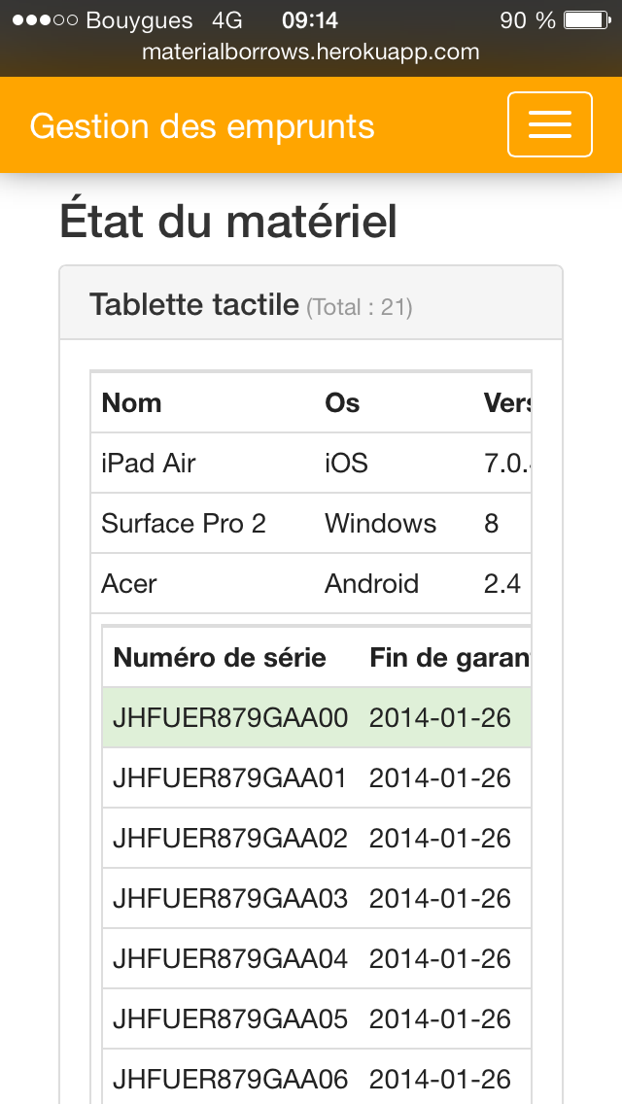

Slide 39
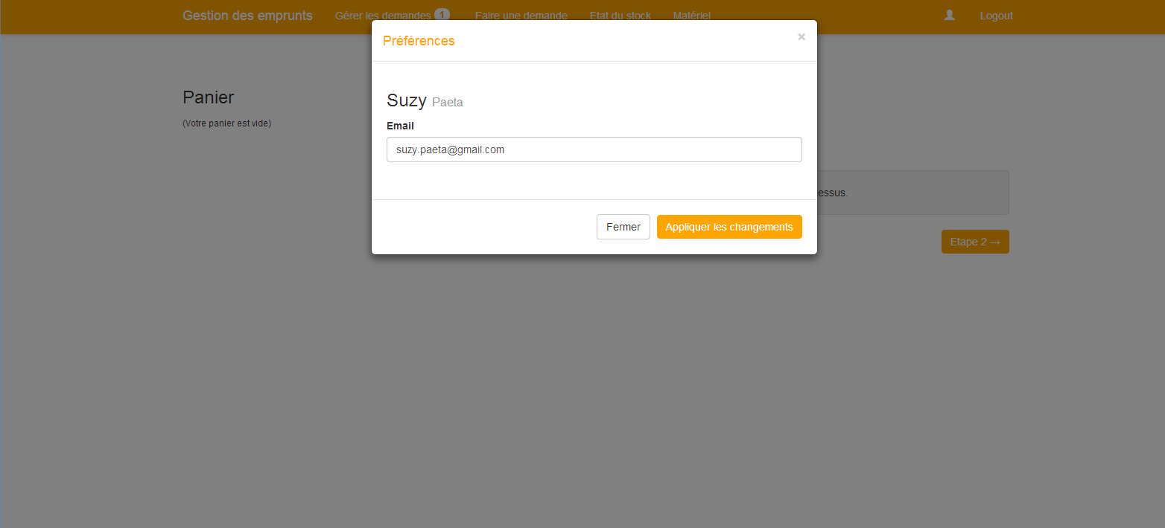

Slide 40
Choix technologiques
Clients
Serveur
555
1386
Requête REST
LOC
LOC
Page HTML

Slide 41
Gestion du projet

Slide 42
Lot #1 - Management
DoW
Réunions avec nos tuteurs

Slide 43
Lot #2 – Analyse
Entretiens
Rapports d’analyse
Maquette finale
Rails | JavaScript | CSS3 |HTML5

Slide 44
Lot #3 - Conception
Diagrammes
Fonctionnalités

Slide 45
Lot #4 – Implémentation
Gérer les demandes
Faire une demande
Gérer l’état du stock
21%-40% de risques

Slide 46
Lot #5 – Tests Utilisateurs

Slide 47
Gestion du projet

Slide 48
Gestion du projet
Répartition des tâches (JIRA)
Gestion de versions : Git
Méthode Agile

Slide 49
Fin/Améliorations
Finir la première version
Faire des tests utilisateurs sur la 1ère version fonctionnelle
Faire une deuxième itération intégrant les remarques des utilisateurs
Responsive design amélioré
Automatisation des tests fonctionnels
Authentification CAS

Slide 50
Conclusion
Conclusion
Nouvelle technologie
Démarche centrée utilisateurs
JIRA
Vision en entreprise avec le coach
Prise de recul

